Slide 1
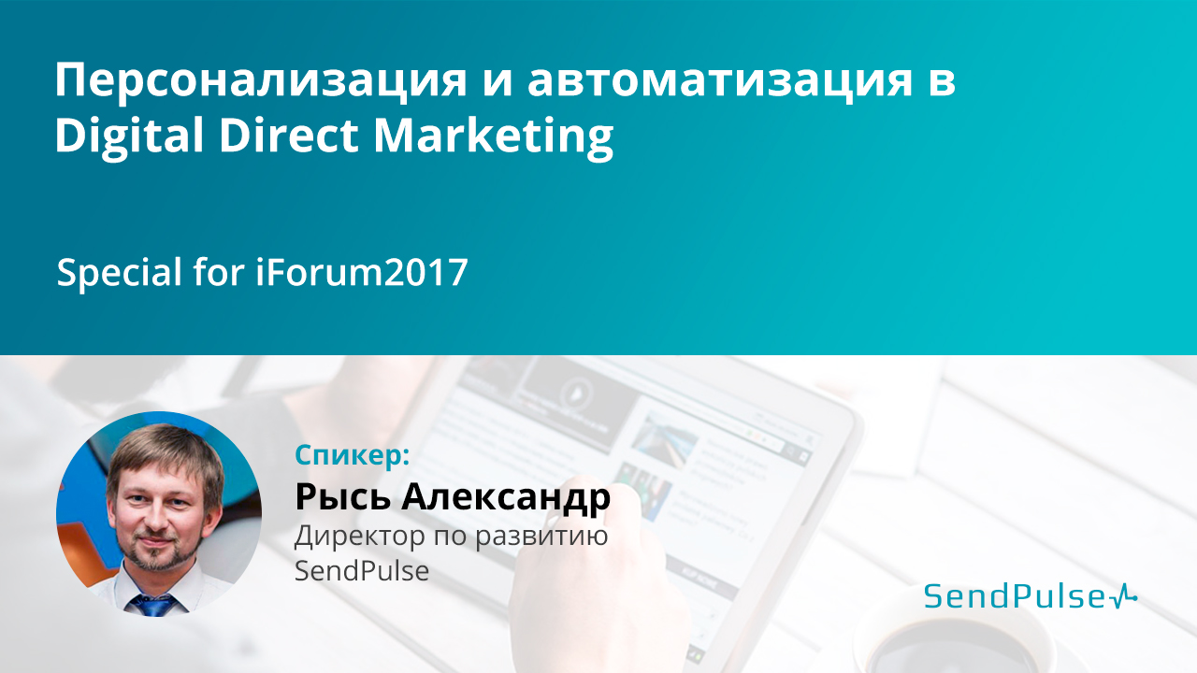

Slide 2
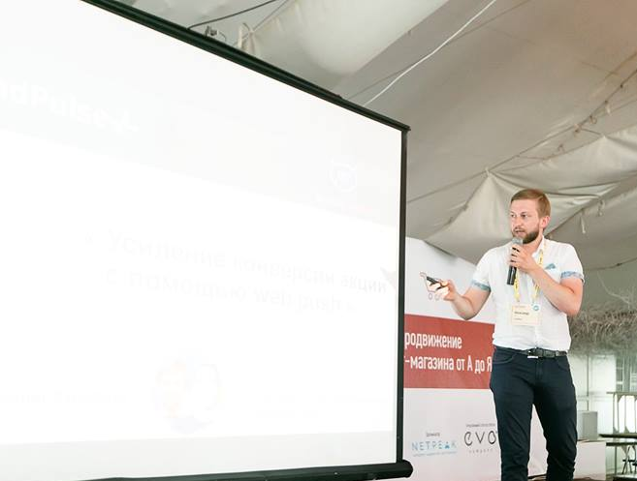
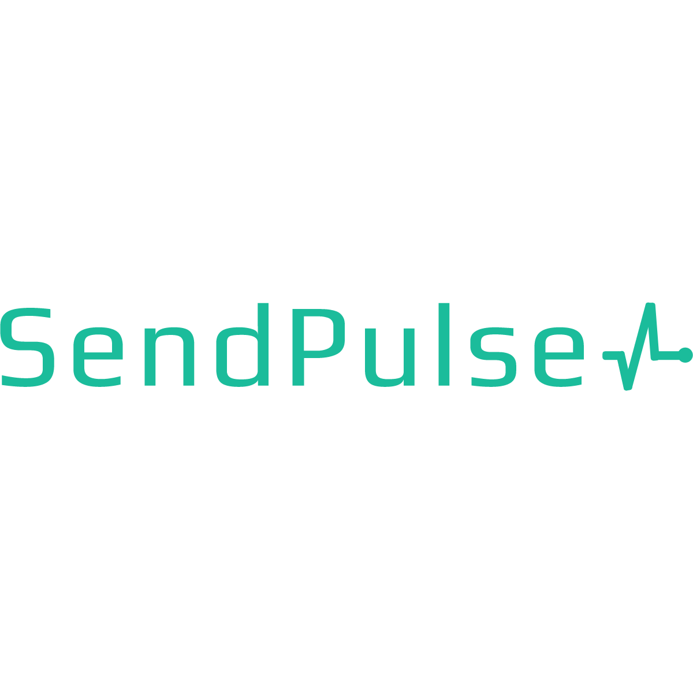
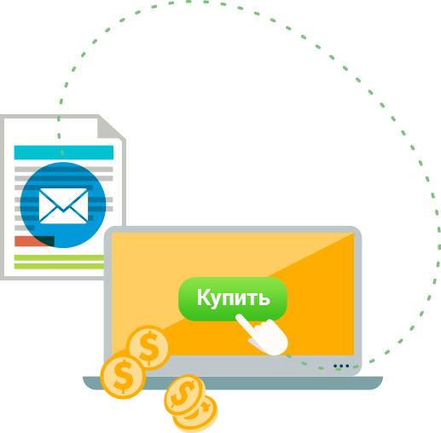


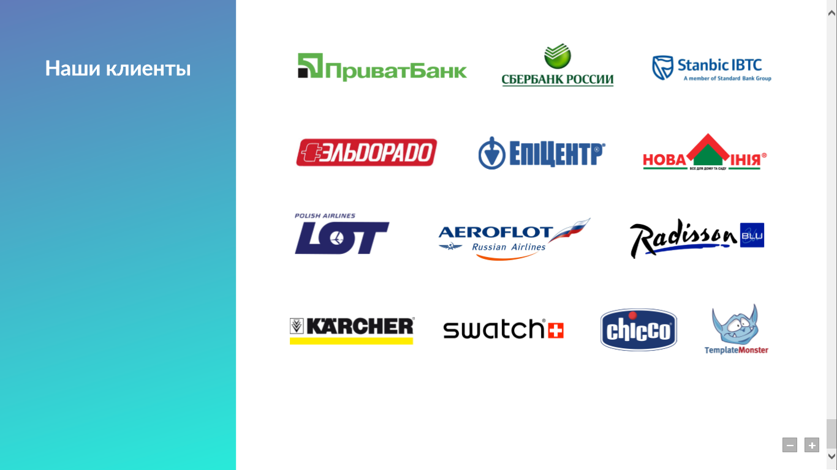
Александр Рысь
SendPulse
a.rys@sendpulse.com
Сервис
email|sms|web
push рассылок
Обучение email маркетингу
Email маркетинг
«под ключ»
Наши клиенты

Slide 3


Выбор оптимального времени отправки email

Slide 4
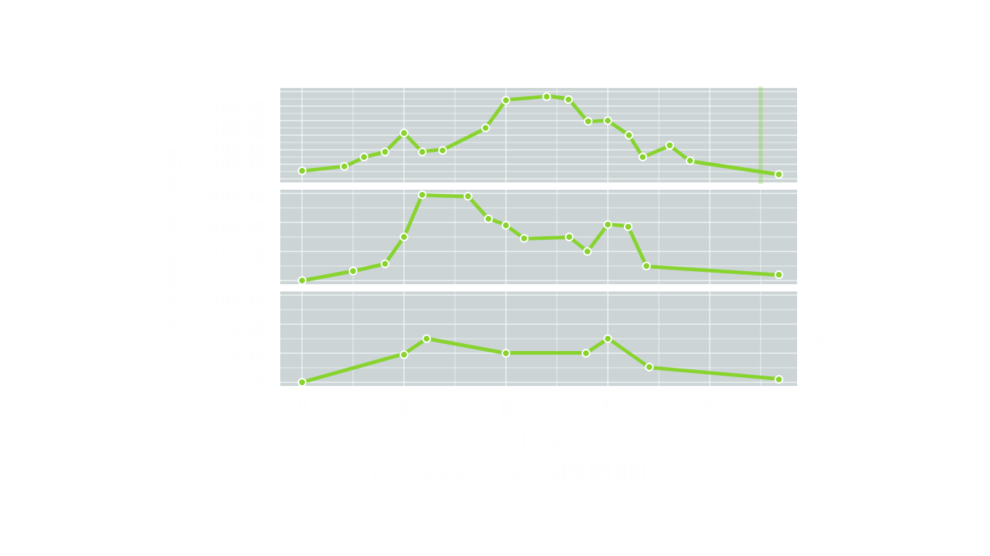

Открытия по часам GSM 0
Европа
(с 10 до 12 часов дня)
СНГ
(с 08 до 10 часов утра)
Украина
(с 09 до 11 часов утра)

Slide 5
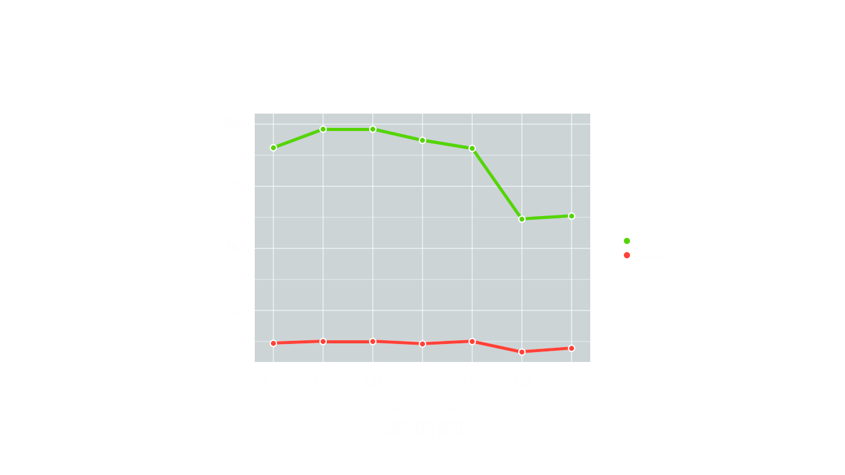
Открытия и переходы
(недельный разрез)

Slide 6
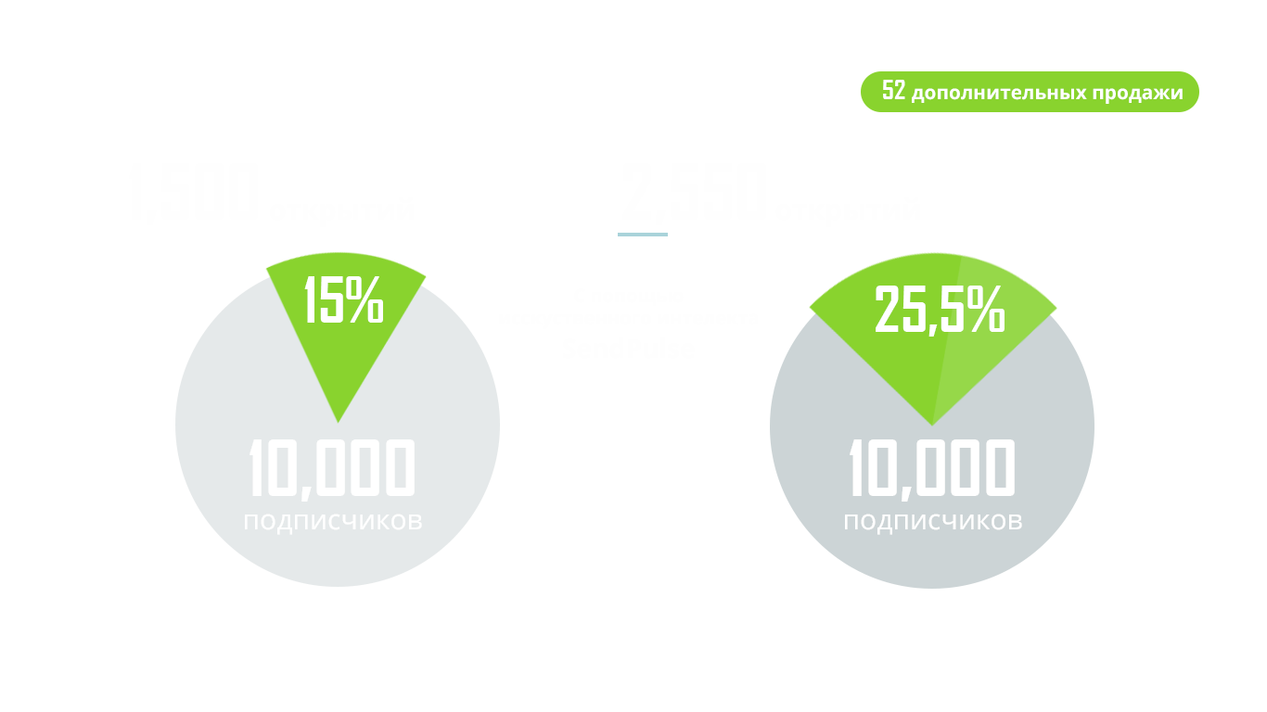
Но!
У каждого адреса своё время

Slide 7
Тема письма

Slide 8

Тема письма
Не штампы («лучшее предложение только сегодня»)
Спец. значки
Цифры (банально, но работает)
Интрига (…)
Персонализация (имя, страна, профессия, пол, …)
Термины, слэнг, бренды
Фамилии знаменитостей, экспертов

Slide 9
AI в теме письма
Предложение
Персонализация
Призыв к действию!
Предложение

Slide 10
Частота отправки

Slide 11
Как отправить 5 писем в день?
(один из вариантов)
Письмо 1 Анонс акции
Письмо 2 Скидка 1
Перешёл по ссылке
Открыл, но не перешёл
Письмо 3 Скидка 2
Письмо 4 Скидка 3
Не открыл
Письмо 3
Скидка 2
Письмо 5 Скидка 4

Slide 12
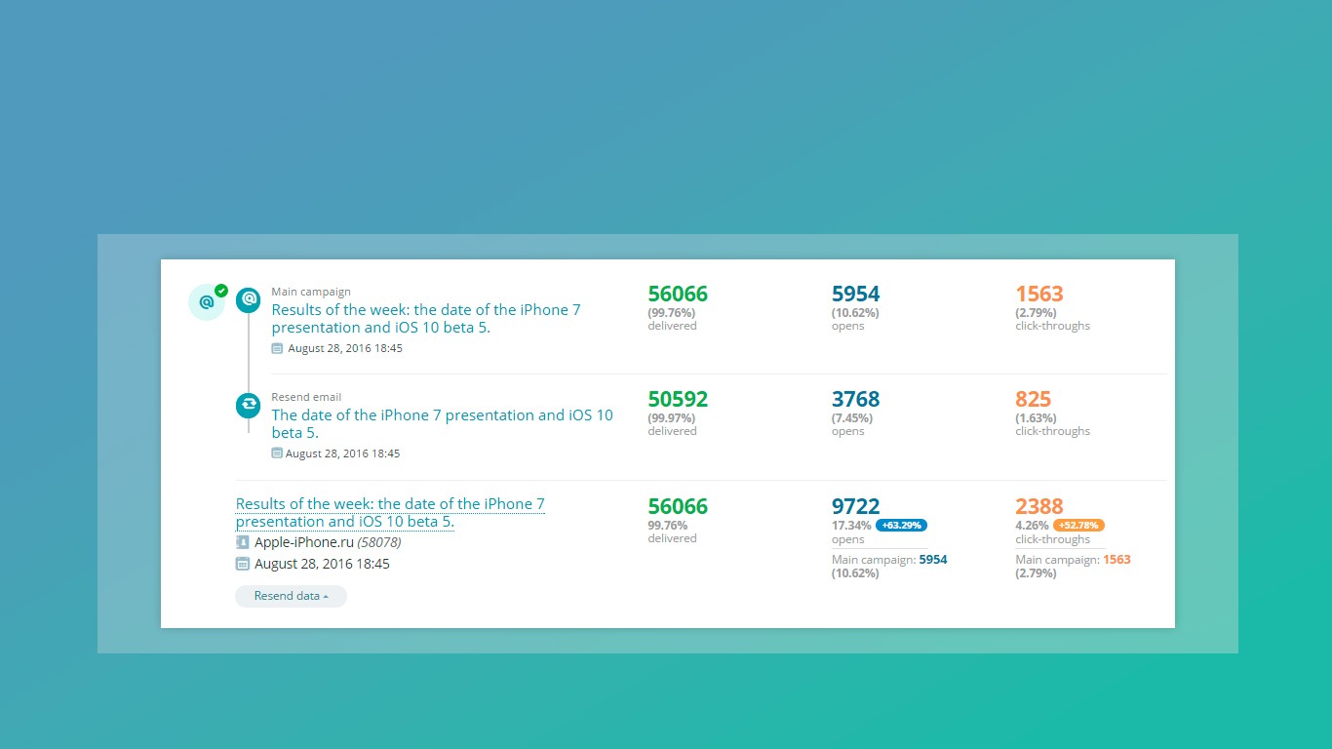
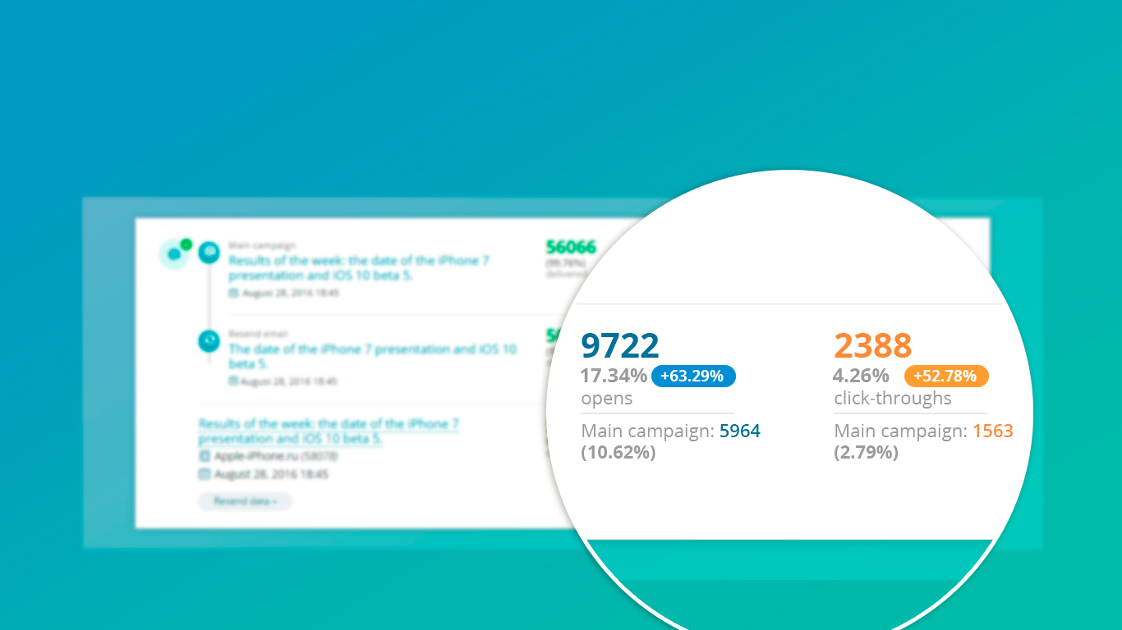
Отправка по непрочитанным
+ 50% к открываемости
Notes:
One of our existing features “follow up to unopened" ➧ increases open rate by over 50% and this is just a begining.

Slide 13
Мультиканальность

Slide 14
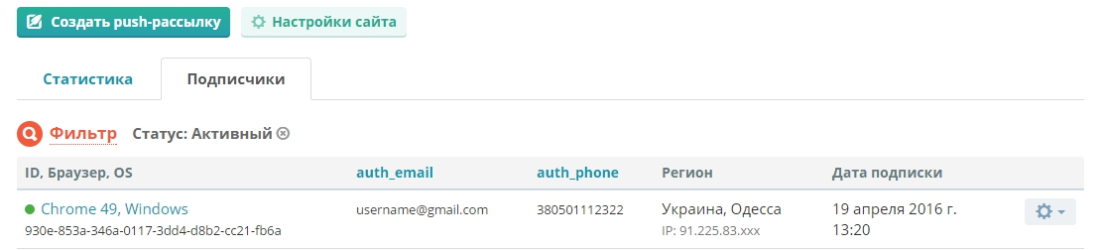
Добавить переменные
Имя Email Телефон Покупка …

Slide 15
Возможность связать рассылки
Если не открыл
Если не доставлено
Email
Анонс начала акции
SMS
Призыв + сроки
Web push
Анонс акции со сроками
Viber
Призыв + сроки

Slide 16
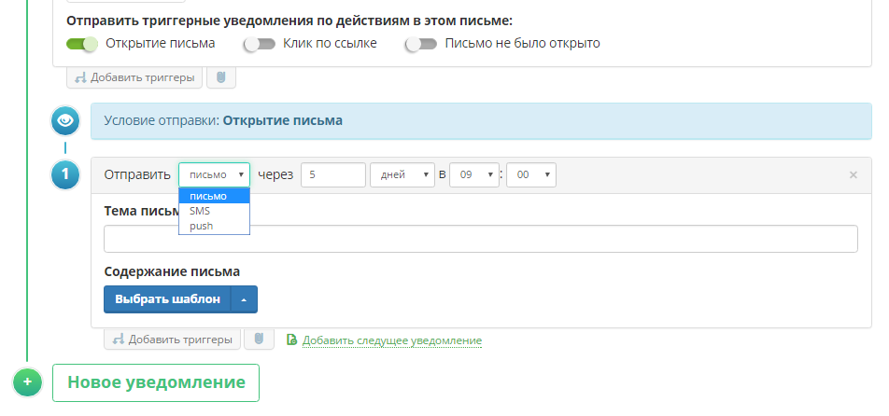
Микс email+sms+viber+webpush

Slide 17
Итого

Slide 18

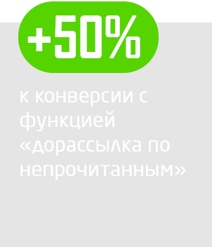
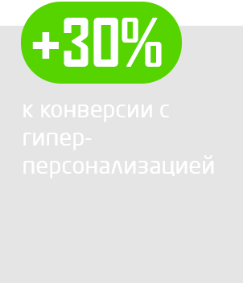
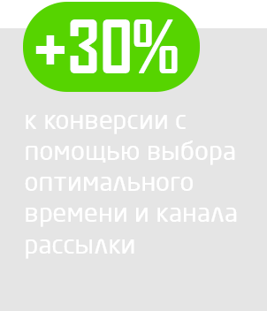
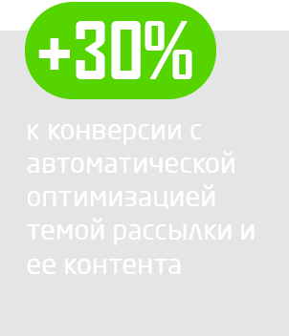
Ощутимая разница
Notes:
➧SendPulse is probably the only service focused on the open rate optimization. ➧
A test that included a few hundreds of clients showed 50% increase in open rates thanks to our new “email and webpush follow-up” feature. ➧
What we are going to offer this year is:
- 30% conversions increase with hyper personalization; ➧
- 30% improvement with time and channel optimization; ➧
- By this spring 30% improvement with optimization of subject lines and content.

Slide 19
Спасибо!
Александр Рысь
a.rys@sendpulse.com
Сервис успешных рассылок
Обучение email маркетингу
Email маркетинг
«под ключ»

